Slide 1
PVA 3 DDL/DML
Marco Akeret, Sergio Rupena, Thomas André, Samuel Hopf

Slide 2
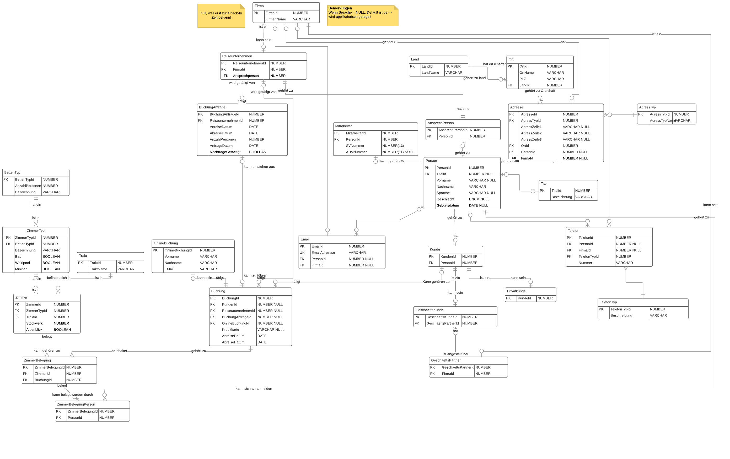
ERD Lucid-Chart

Slide 3
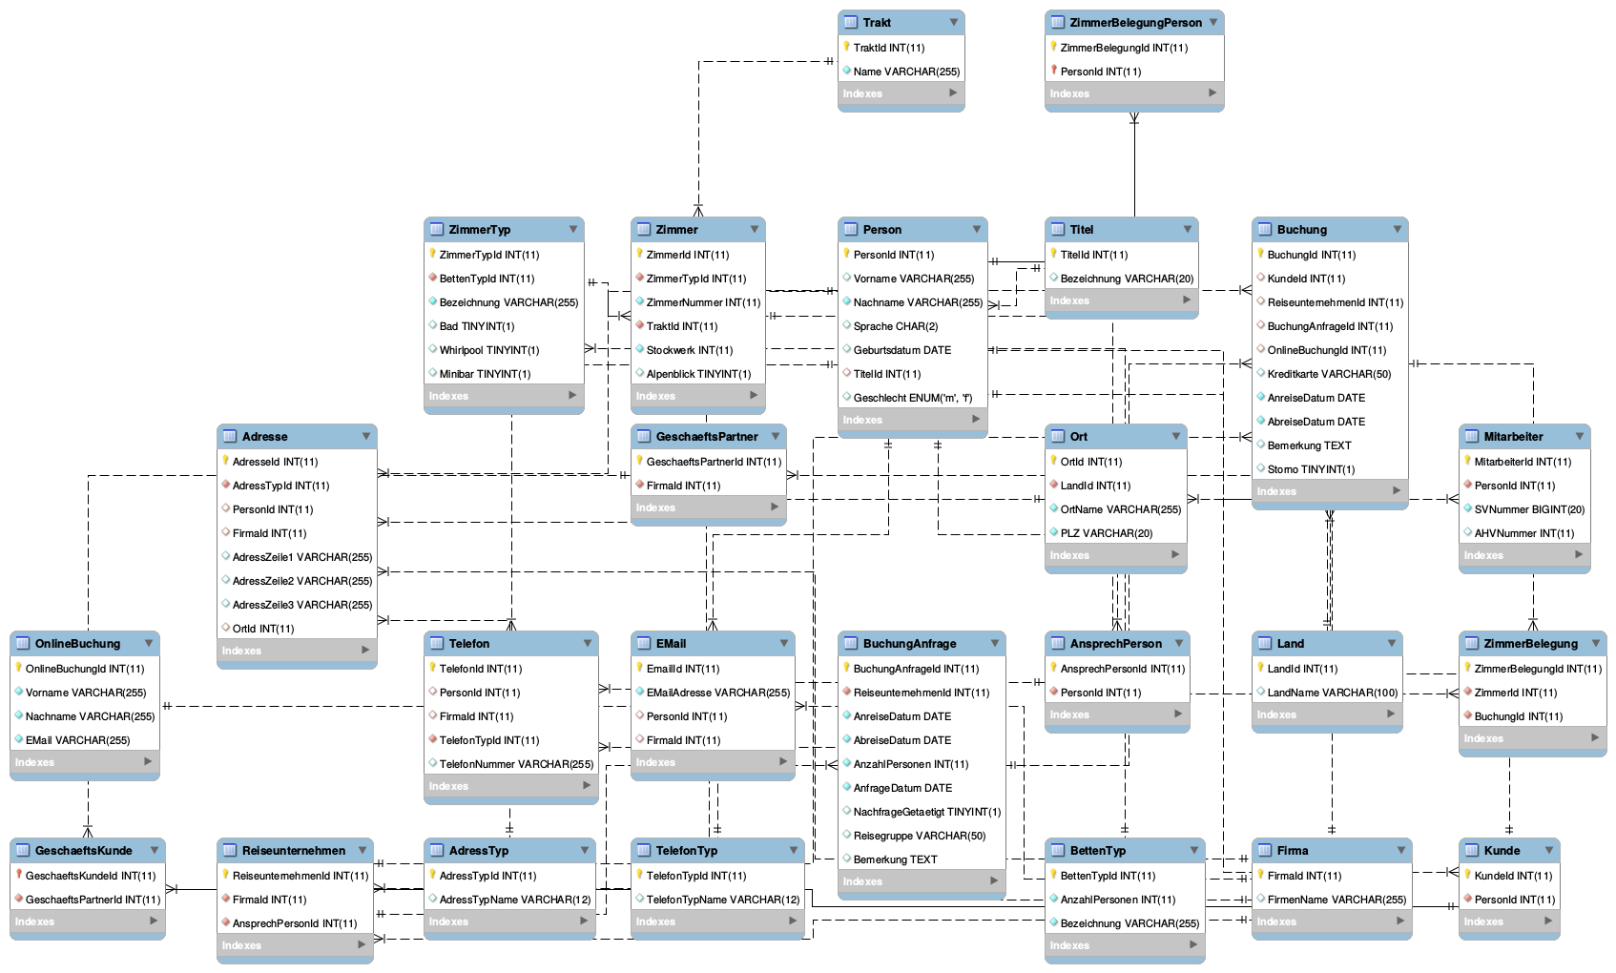
ERD mit Workbench generiert

Slide 4
Vorgehen beim DML
Kein DELETE im DML Script (braucht Sonderrechte, Truncate geht nicht)
4 stellige über das gesamte Schema eindeutige Ids
für einfachen Copy-Replace im Script
XX00 bis XX19 für eigene Beispiele
XX20 + für Beispiele aus den Aufgaben oder Anforderungen
Bemerkung ob Daten eigene und welche Aufgaben/Anforderungen
INSERT immer mit Spaltenangaben
für Flexibilität bei Erweiterung oder Optimierung
Abfüllen mit gleicher Reihenfolge wie beim Erstellen

Slide 5
Demo

Slide 6
Erkenntnisse
Viele zusätzliche Konstellation über die Normalisierungs-Aufgaben
Subtypen ID‘s sind Fremdschlüssel – erst erfasst wegen Komplikation in der DML
Inserts für Buchungen etc. über viele Tabellen
Was tun mit den Schlüsseln (Auto-Increment?)
Schwierig sind dynamische Daten ohne TSQL / Views

